Slide 1
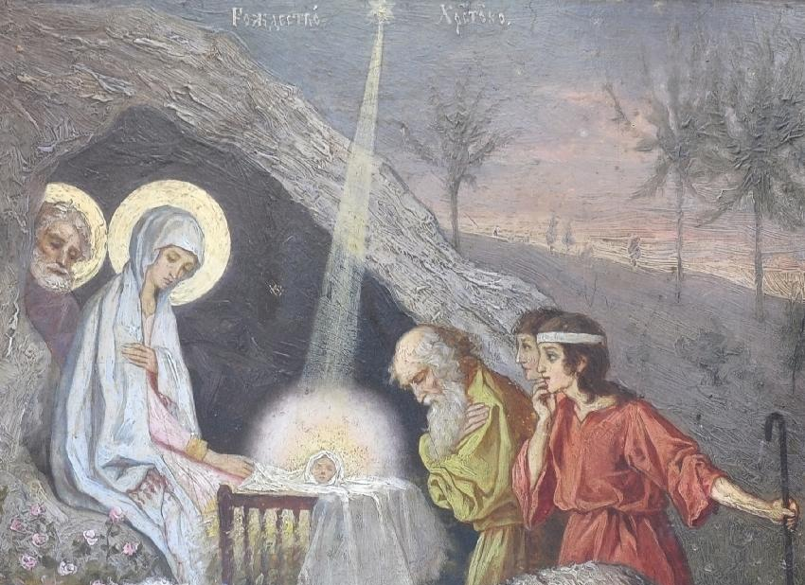
Кто имеет заповеди Мои и соблюдает их, Тот любит Меня. Иисус Христос (Ин. 14, 21)

Slide 2
ОНФРАА
АНМНА
АУПИНК
ТЕПИГЕ
АСУДЕЧ
ЕДЙУИ
ЕНИРТПЕЕ
ОЗРБПОАР
ЛСАИТЬЕПС

Slide 3
Тема 11. Уютный дом
Ане́сти
Вы узнаете:
какой закон гласи́т о любви к родителям,
почему не помогают амуле́ты и обере́ги,
когда в доме царят счастье и уют.

Slide 4
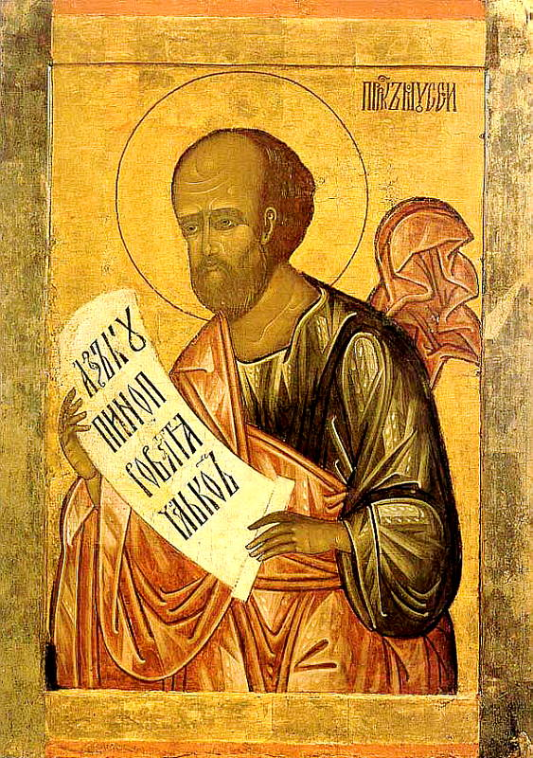
10 заповедей на скрижалях
Я Господь, Бог твой; да не будет у тебя других богов пред лицом Моим.
Не делай себе кумира.
Не произноси имени Господа, Бога твоего, напрасно.
Помни день субботний, чтобы святить его.
Почитай отца твоего и мать твою.
Не убивай.
Не прелюбодействуй.
Не кради.
Не лги.
Не завидуй.

Slide 5
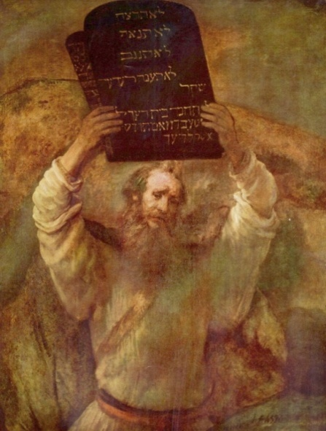
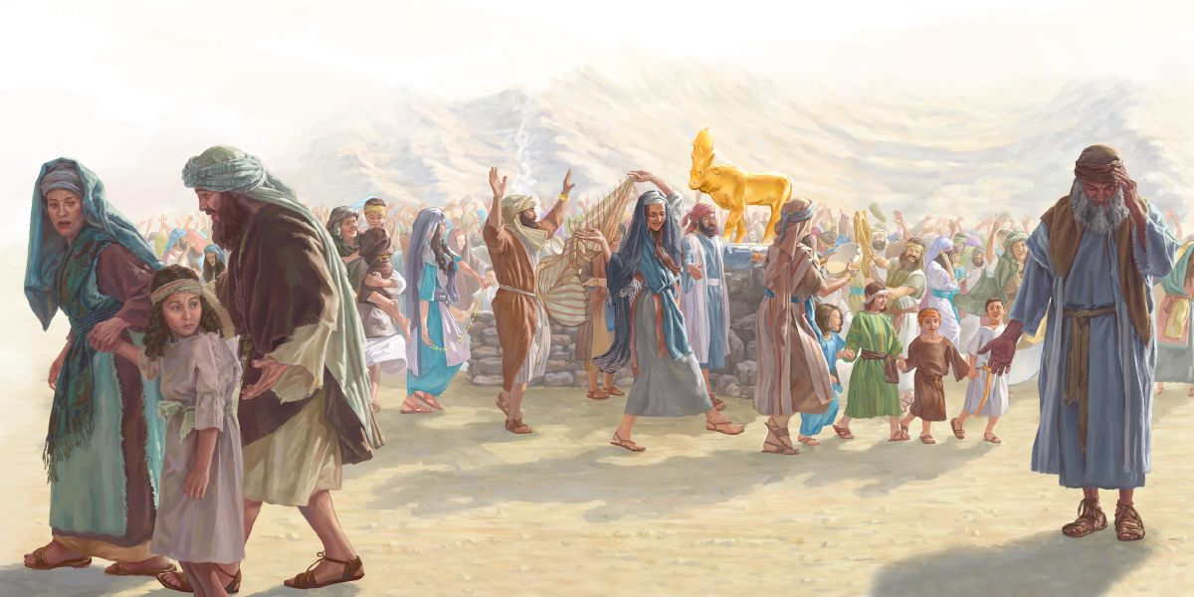
Как нарушались первые заповеди?

Slide 6
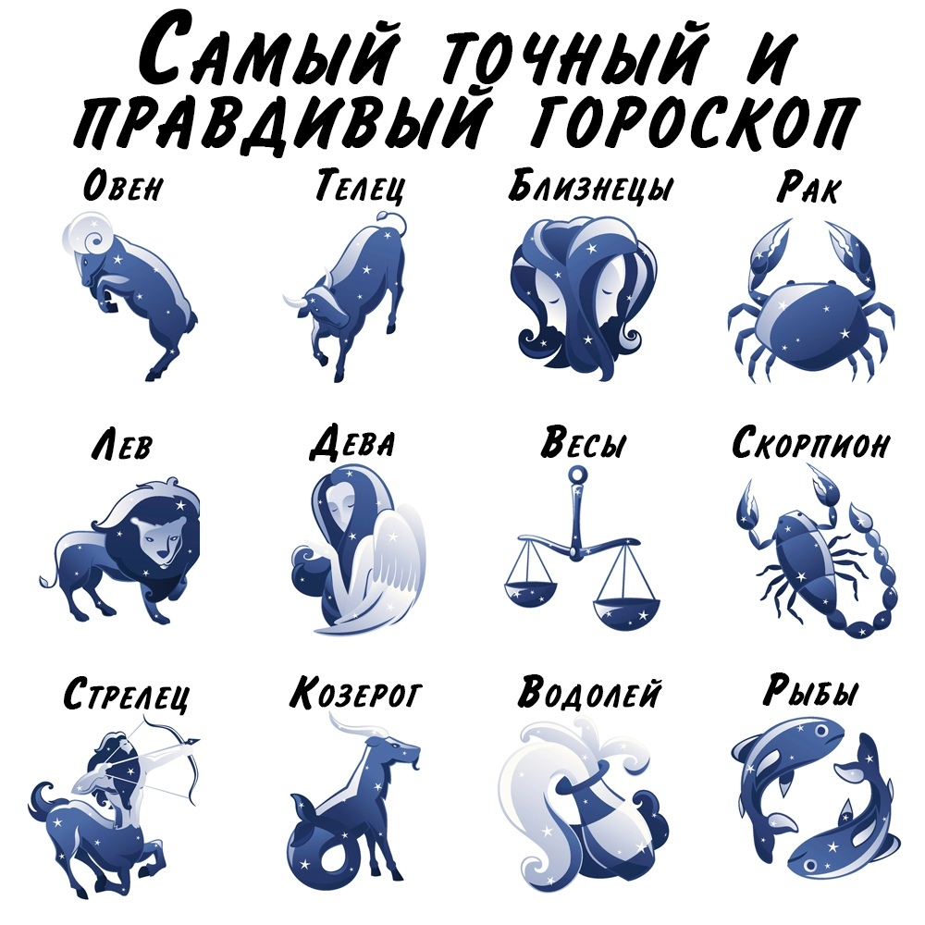
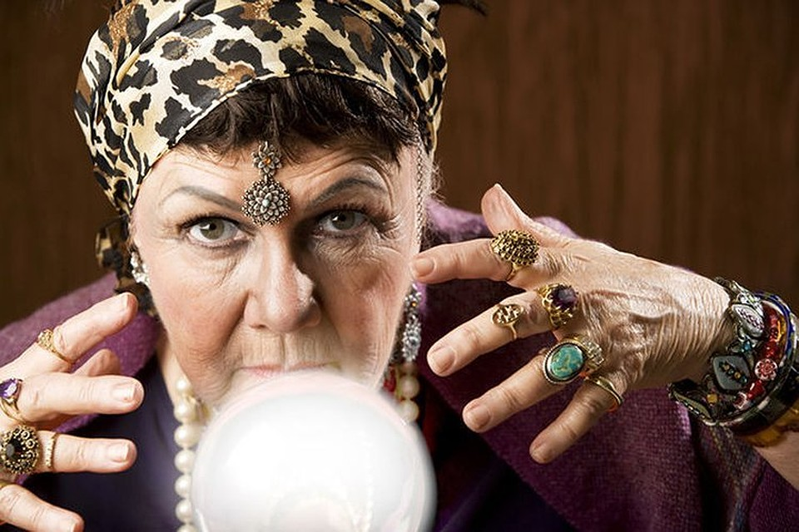
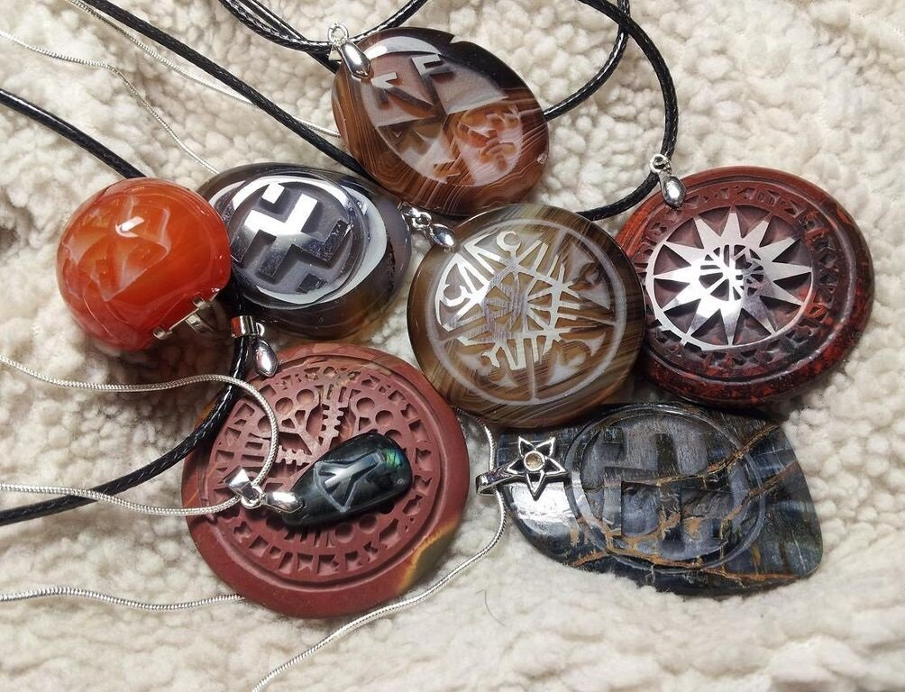
Как нарушаются первые заповеди в наше время?

Slide 7
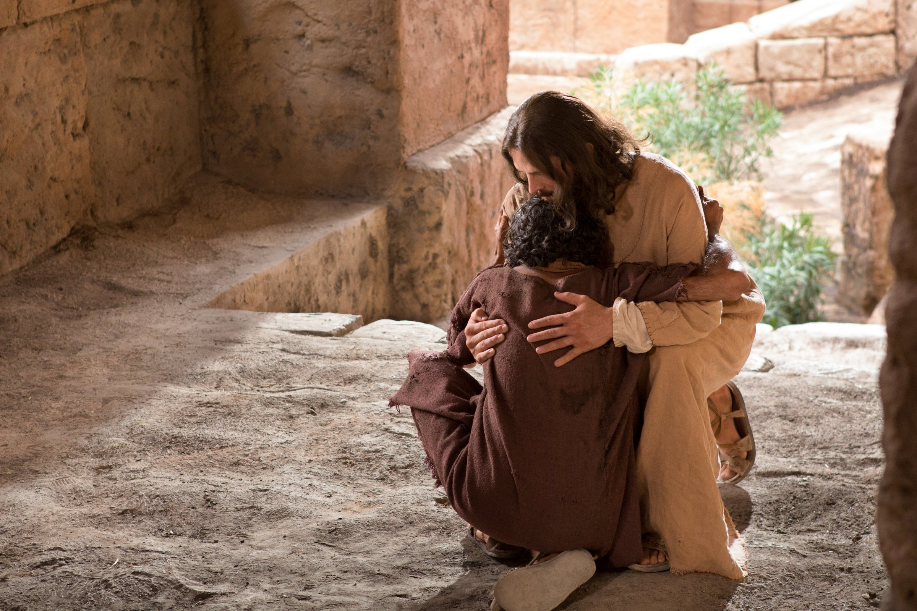
Христианство свободно от суеверий!
Заповеди даны любящим Богом, который желает, чтобы людям не было больно от грехов, чтобы они были счастливы

Slide 8
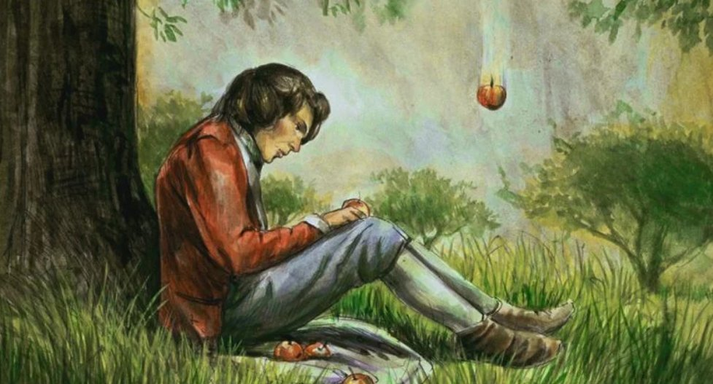
Как нарушаются первые заповеди в наше время?

Slide 9
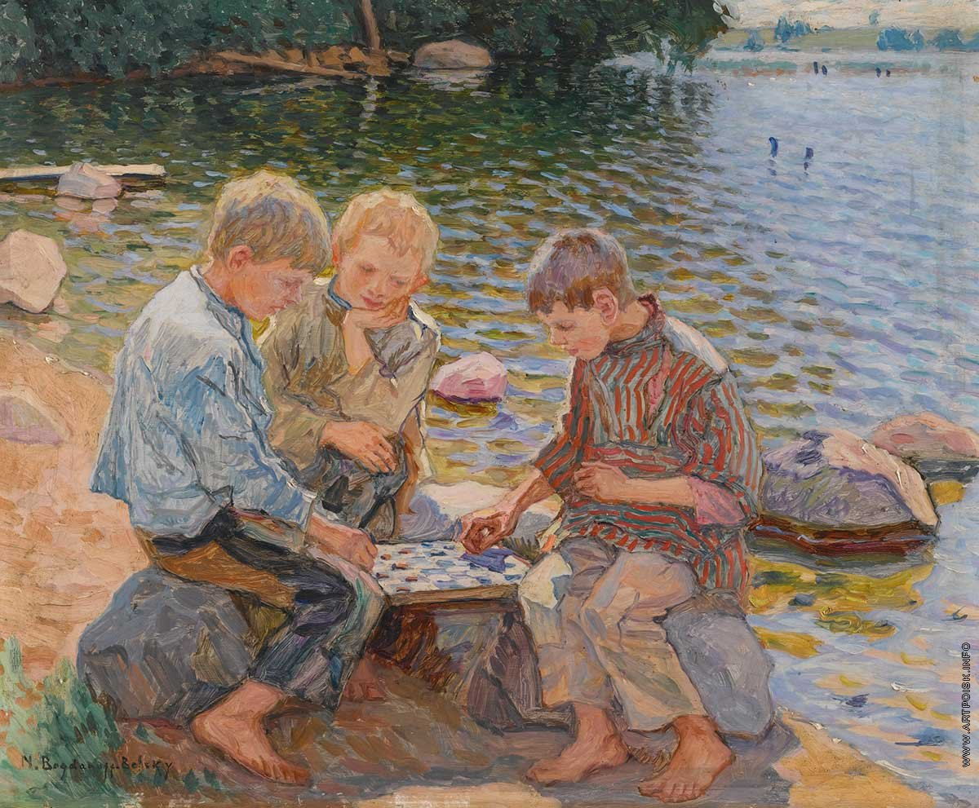
Дружба или пастила?

Slide 10
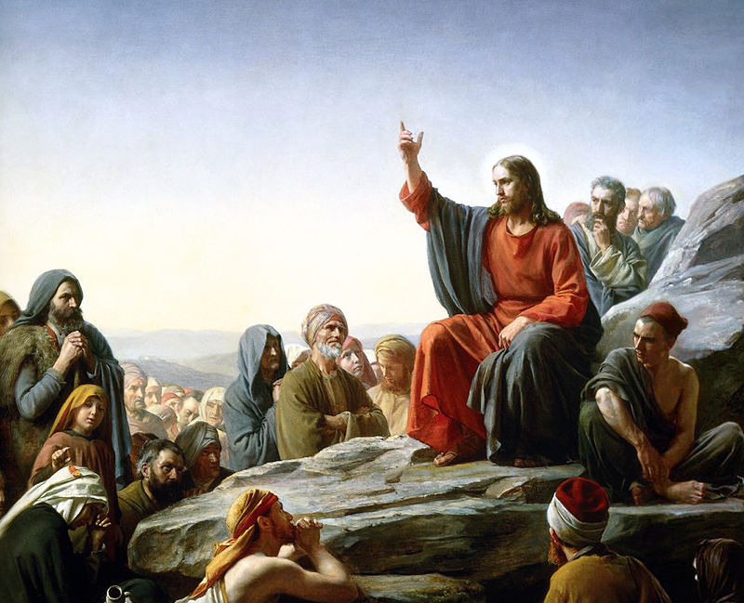
Нагорная проповедь Иисуса Христа «Заповеди блаженств»
Блаже́нны нищие духом (смиренные), плачущие о грехах, кроткие, милостивые, чистые сердцем…

Slide 11
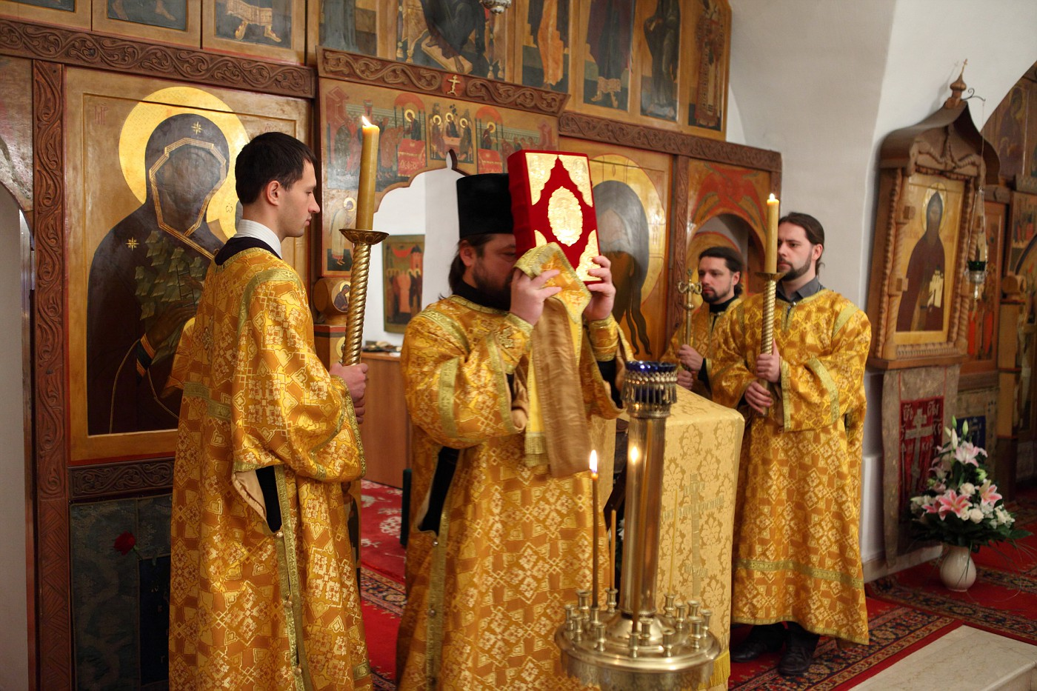
Малый вход с Евангелием во время пения заповедей блаженств

Slide 12
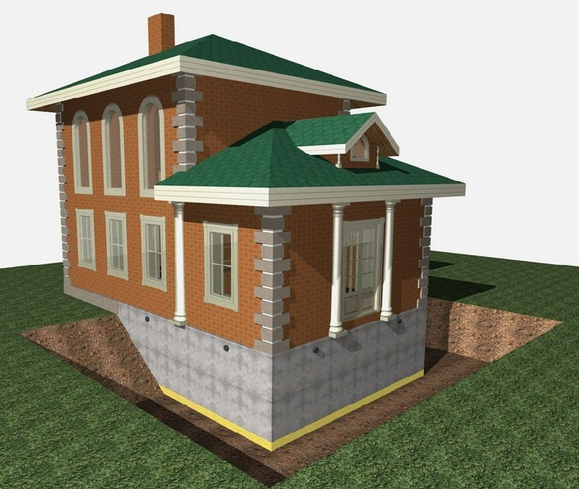
Кирпичики – заповеди Христовы
Внутренняя красота души -
«ДУХОВНОСТЬ»
Фундамент – 10 заповедей Ветхого Завета
Внешнее поведение - «НРАВСТВЕННОСТЬ»

Slide 13
Христос родился, чтобы наполнить Закон новым смыслом
Заповеди даны любящим Богом, который желает, чтобы людям не было больно от грехов, чтобы они были счастливы

Slide 14
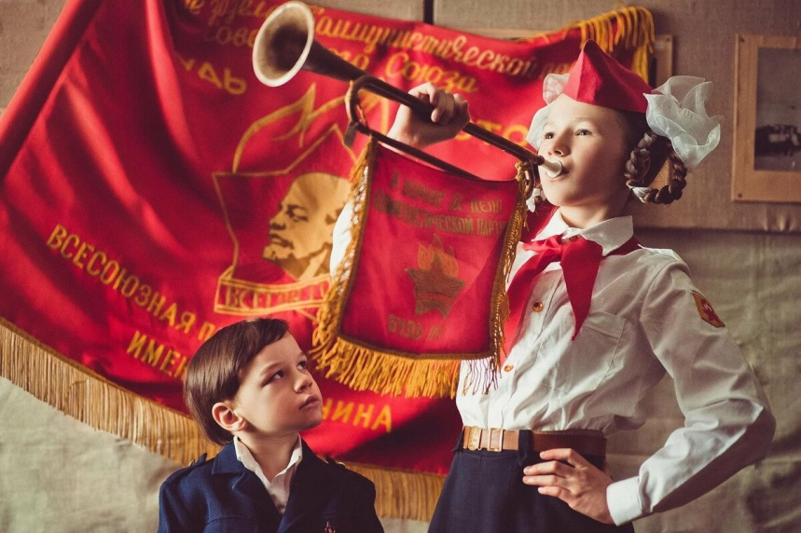
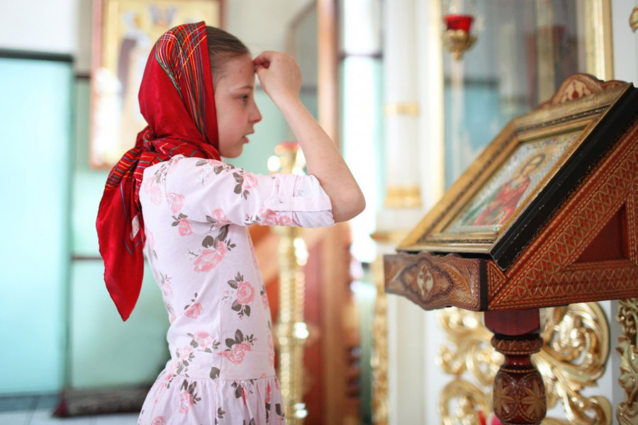
Преданность коммунизму
«Кто не работает, то не ест»
Братство, взаимопомощь
Честность
Уважение в семье
Нетерпимость к национализму и расизму
Нетерпимость к врагам коммунизма
Преданность Богу и вера в единого Бога
«Если кто не хочет трудиться, тот и не ешь»
«Да любите друг друга»
«Не лги»
«Почитай отца и мать»
Во Христе нет ни иудея, ни язычника, ни раба, ни свободного…
Любите врагов ваших, молитесь за обижающих

Slide 15
Смирение, покаяние, кротость, милость, чистота сердца и т.д.
Внутренняя красота души -
«ДУХОВНОСТЬ»

Slide 16
Тема 11. Уютный дом
Ане́сти
Вы узнали?
какой закон гласи́т о любви к родителям,
почему не помогают амуле́ты и обере́ги,
когда в доме царят счастье и уют.

Slide 17
Кто имеет заповеди Мои и соблюдает их, Тот любит Меня. Иисус Христос (Ин. 14, 21)

